Slide 1

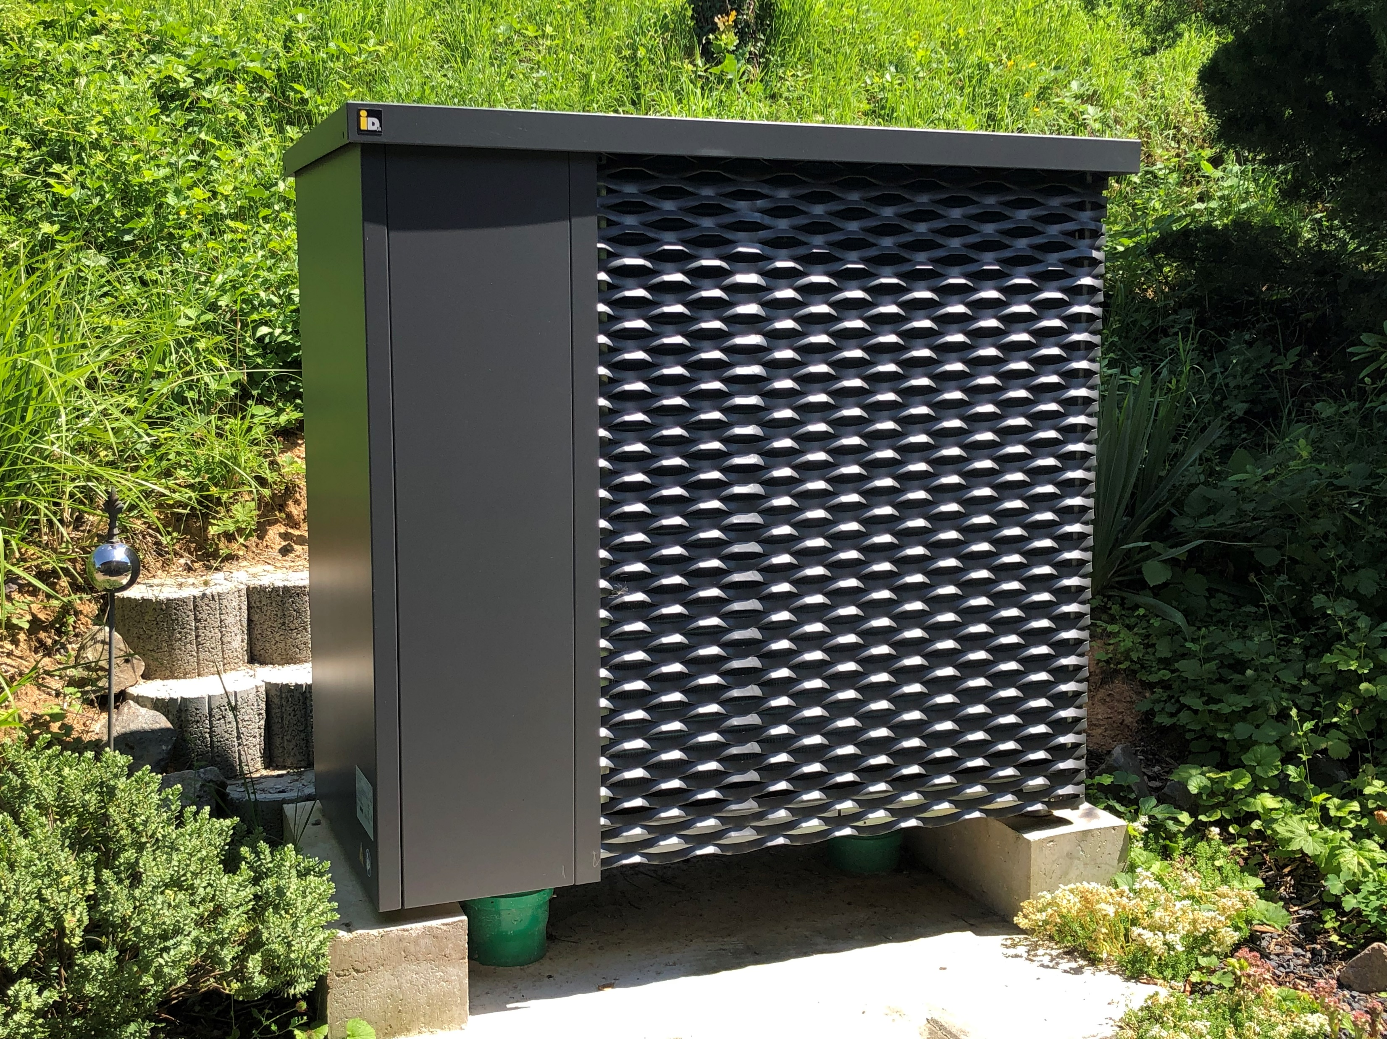
Herzlich Willkommen zum Erfahrungsbericht:
Ein Jahr Wärmepumpenbetrieb (09/2021-08/2022)
Referent:
Wolfgang Thiel
(aktualisiert 27.02.2023)
Energiestammtisch | Erfahrungsbericht | Ein Jahr Wärmepumpenbetrieb | 25.08.2022 in Hergersweiler/Dierbach | V7 ISE e.V.

Slide 2
Agenda
Entscheidungsprozess zur Wärmepumpe
Funktionsweise der Wärmepumpe
Wärmepumpen-Projekt Hergersweiler
- Komponenten der Heizungsanlage
- Hydraulik
- Elektrik
- Temperaturdaten
- Energiedaten
Sektorkopplung beim Verbraucher: „ProSumer“
- allgemein
- Projekt Hergersweiler
  Energiedaten
  Einsparungen/Einnahmen
Fazit

Slide 3
Entscheidungsprozess zur Wärmepumpe
Chronologie
2019: Alte Öl-Heizung muss raus (20 Jahre alt, ständig Mängel)
2020: Gas könnte eine preiswerte Lösung sein. Aber fossil geht gar nicht!
2020/2021-Heizperiode: Vorlauftemperatur bei der Ölheizung auf 50°C begrenzt: 50°C reichen aus!
2021-Januar: Energieberater hinzugezogen
2021-Februar: Pellet-Heizung ist in aller Munde. Verbrennung? Nein!
2021- April: Wärmepumpe könnte die beste Lösung sein.
kaufentscheidende Faktoren:
- überzeugende Beratung durch die Heizungsfirma
- Einsatz der Wärmepumpe auch im Bestand mit Heizkörper (Referenzanlage in Walsheim)
- sehr kostengünstig im Betrieb (Berechnung: JAZ: 4,4)
- passt sich dem Wärmebedarf kontinuierlich an (modulierend)
- kann teilweise mit vorhandener PV betrieben werden
- große CO₂-Einsparung mit hocheffizienten Verbrauchern, PV und EE-Strom vom Netz
- Navigator 2.0 hat ein innovatives Bedien- und Beobachtungssystem
- trotz hoher Kosten, mit BAFA-Förderung (45%) erschwinglich
2021- Mai: Beauftragung
2021- September: Montage und Inbetriebsetzung
Zum Schluss siegt die Vernunft!

Slide 4
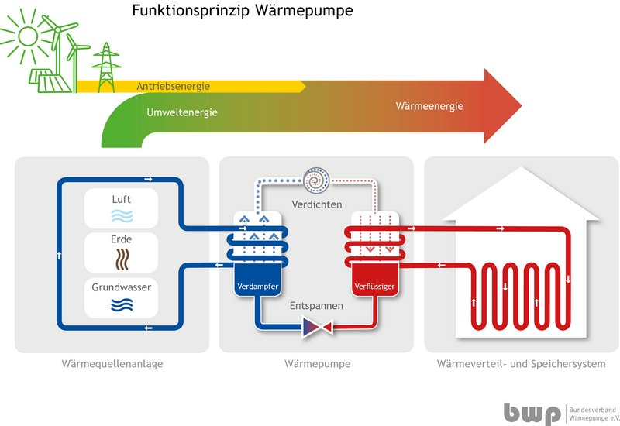
Wärmepumpe (WPPE), Funktionsprinzip
(Jahres-)Arbeitszahl (JAZ)
= Wärmeenergie / Antriebsenergie
!
JAZ: > 3,5
Beispiel: 4,2
Monoblock- oder Split-WPPE
!
Vorlauftemperatur < 55°C
Kältemittel: z.B. R290 (Propan)
Wirkungsgrad: für WPPE-Vergleich
(Coefficient of Performance,COP)
Beispiel bei A2/W35: 4,7
Video: Funktionsprinzip Wärmepumpe
Quelle: bwp
Die Wärmepumpe ist ein Segen der Physik, im Neubau UND im Bestand!

Slide 5
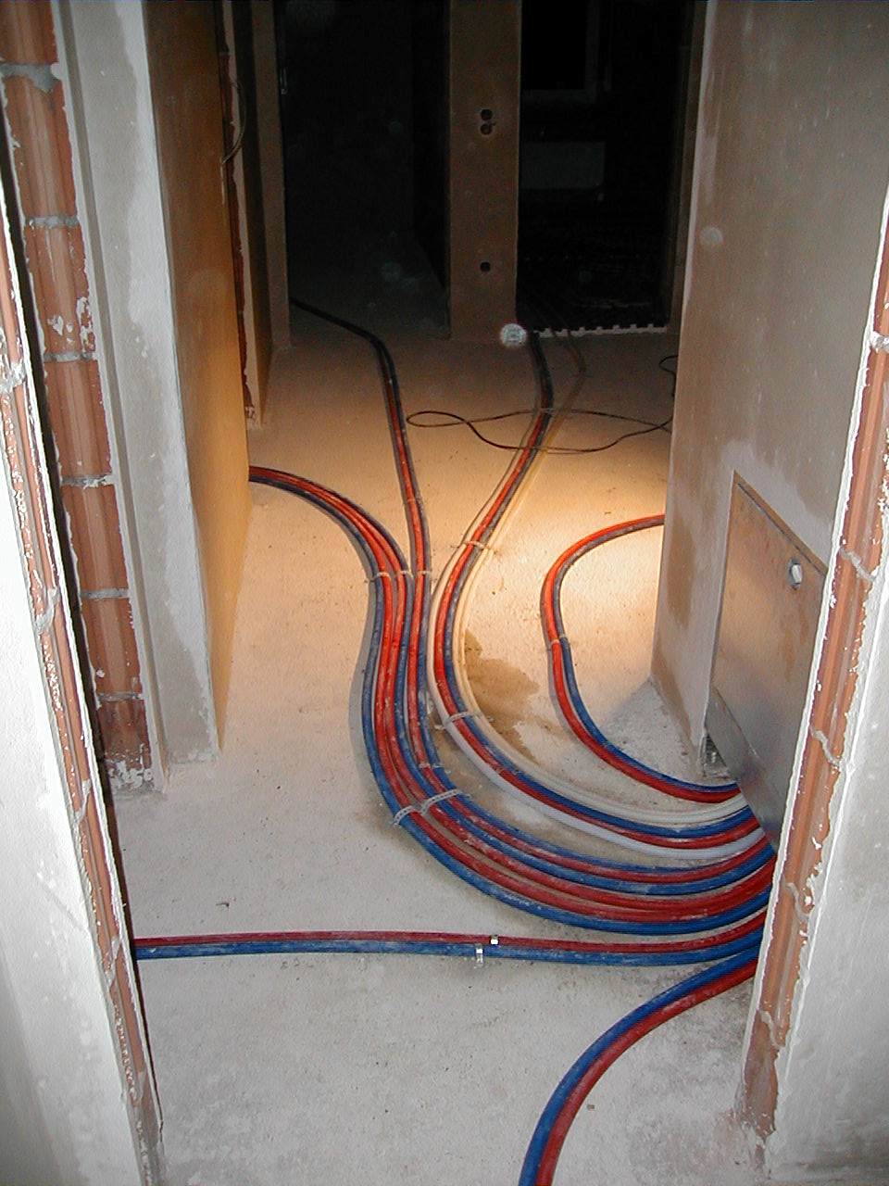
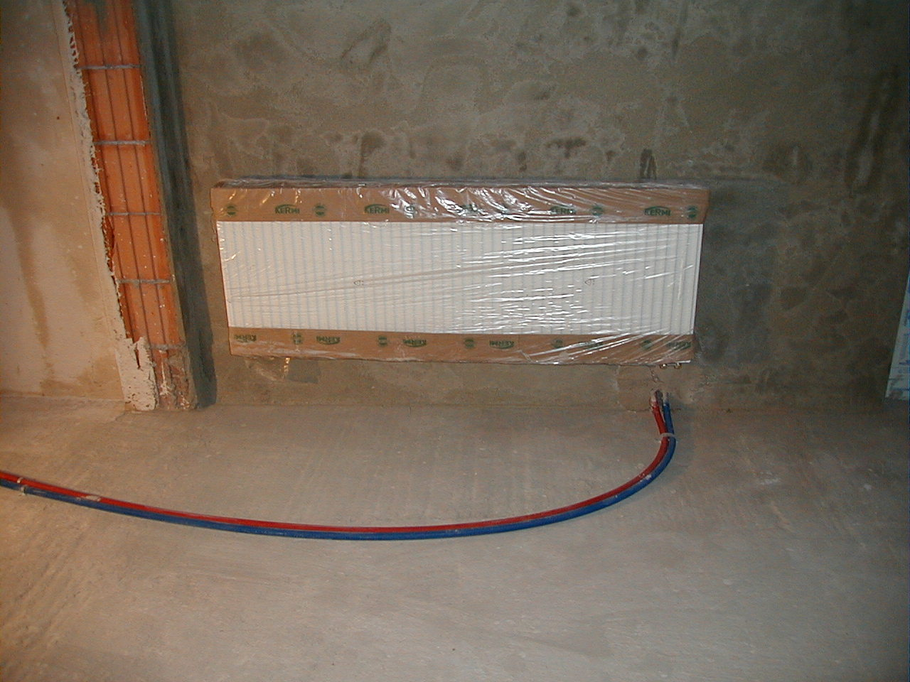
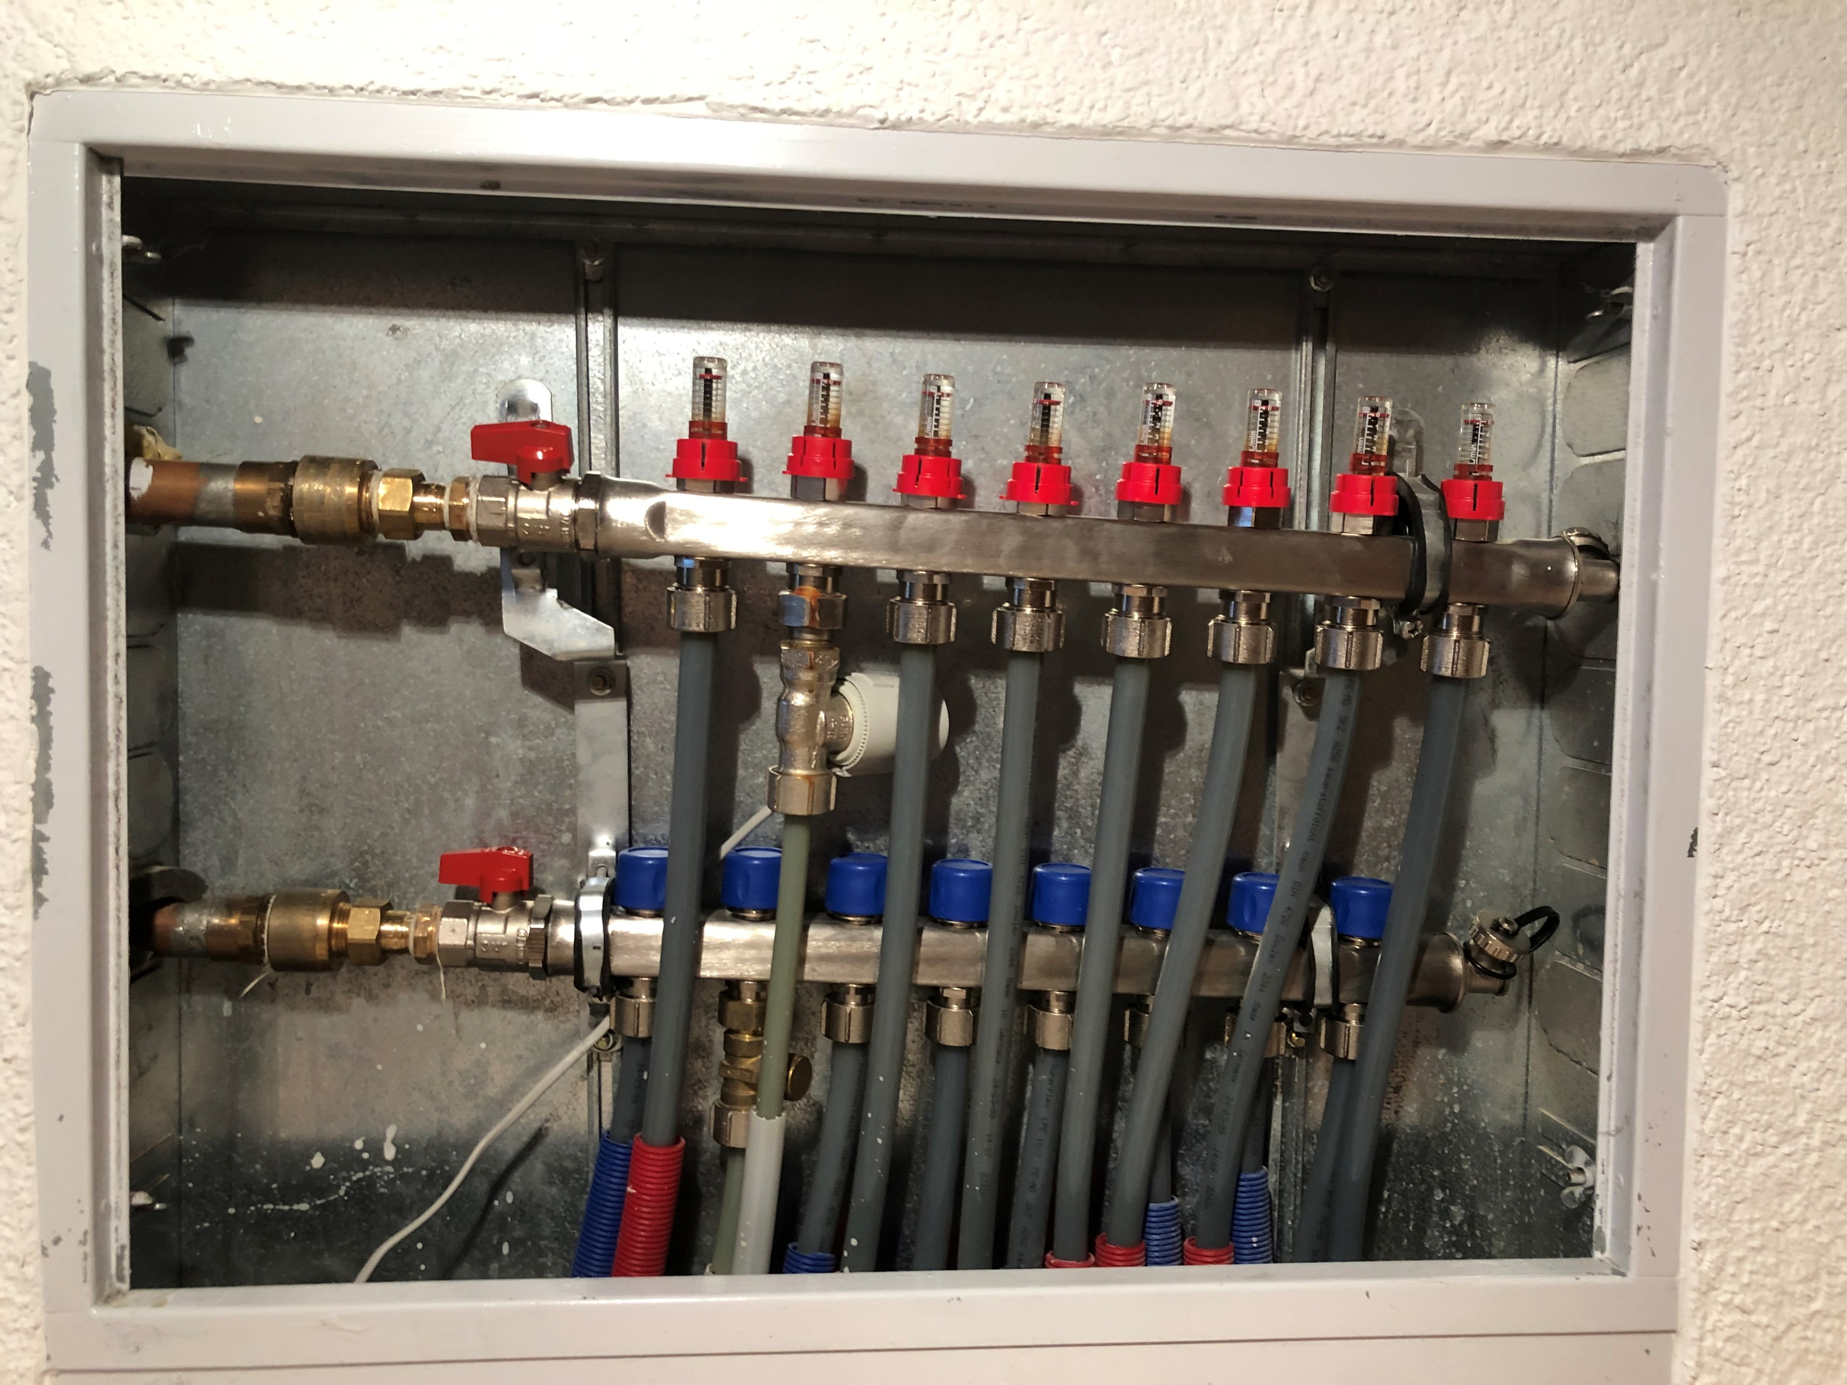
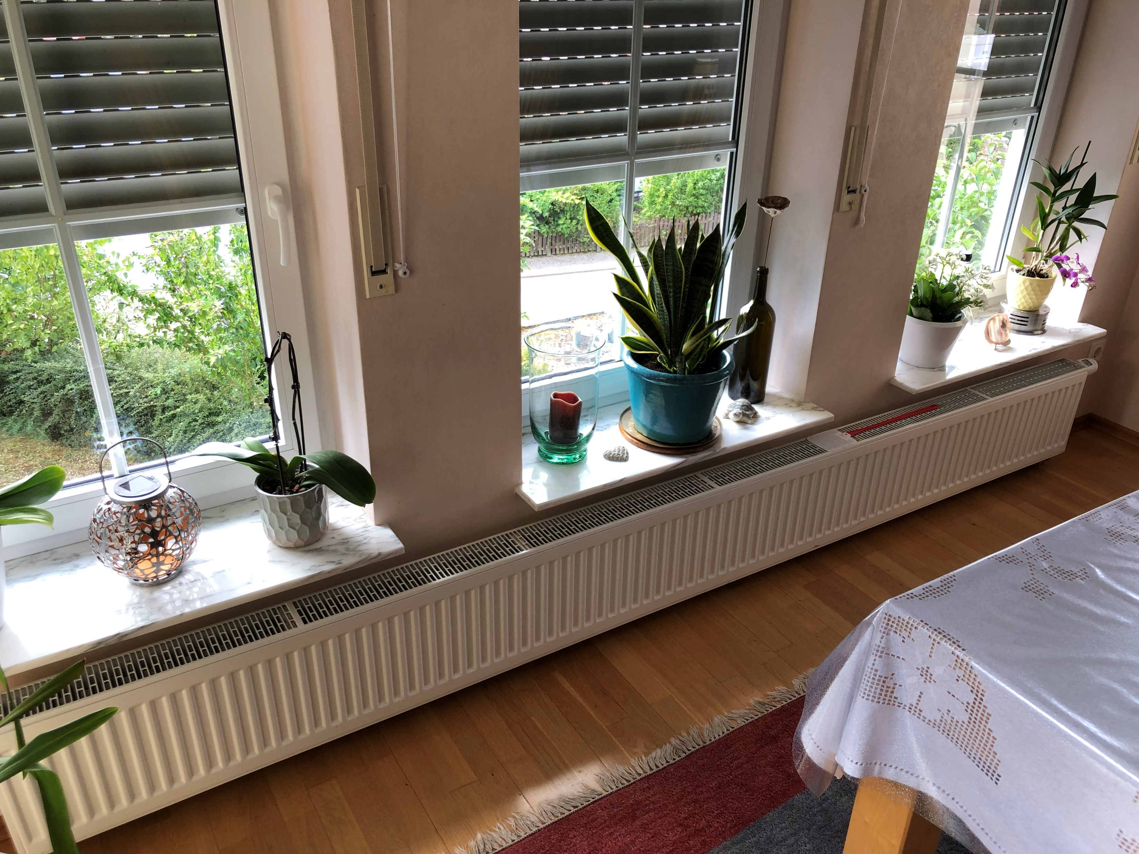
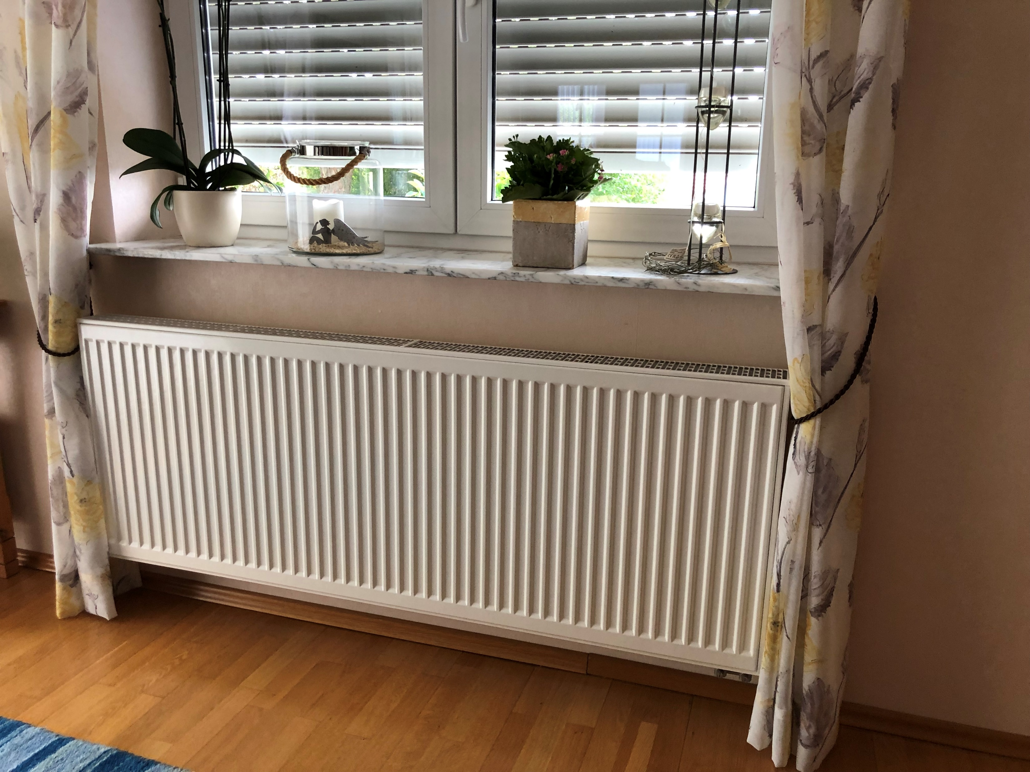
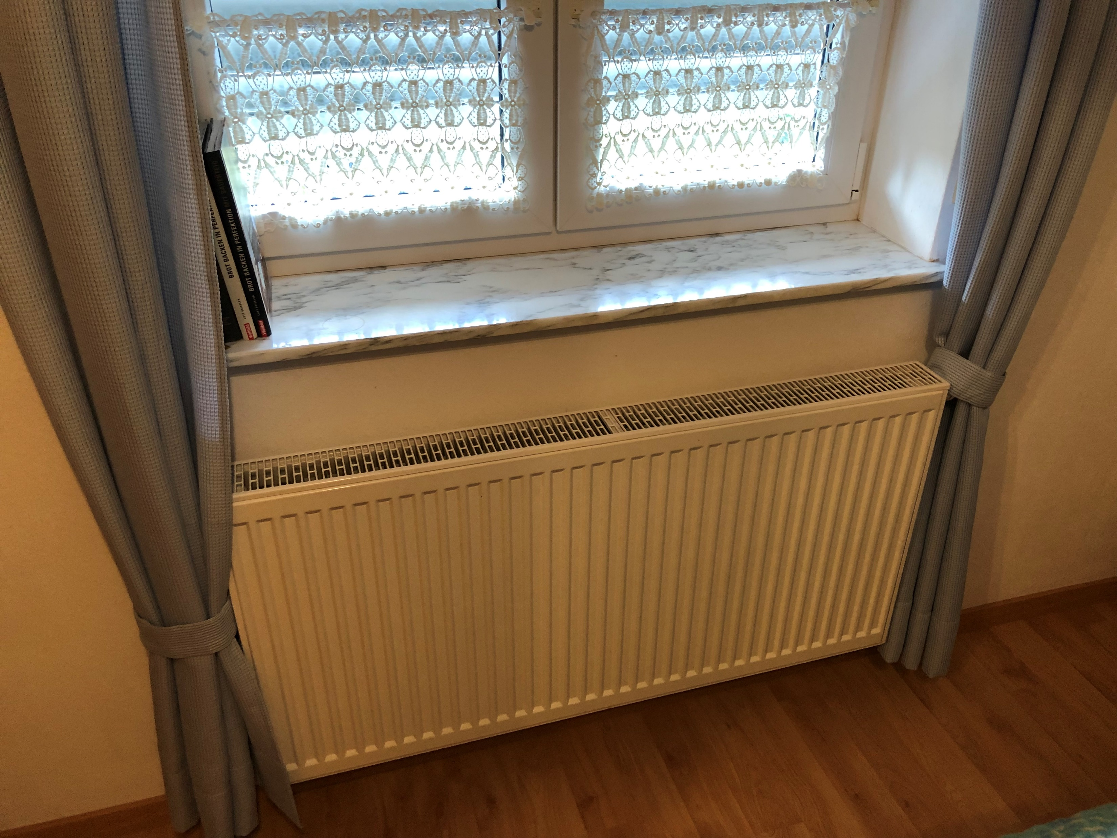
Komponenten der Heizungsanlage (1)
Wärmeverteilung und Wärmeabgabe (Heizkörper)
Etagenverteiler
Heizkörperanschluß
NEU: Etagenverteiler mit
Ventilen für hydraul. Abgleich
Quelle: W. Thiel
Alle Räume haben Heizkörper, nur im Bad gibt es eine zusätzliche Bodenheizung!

Slide 6
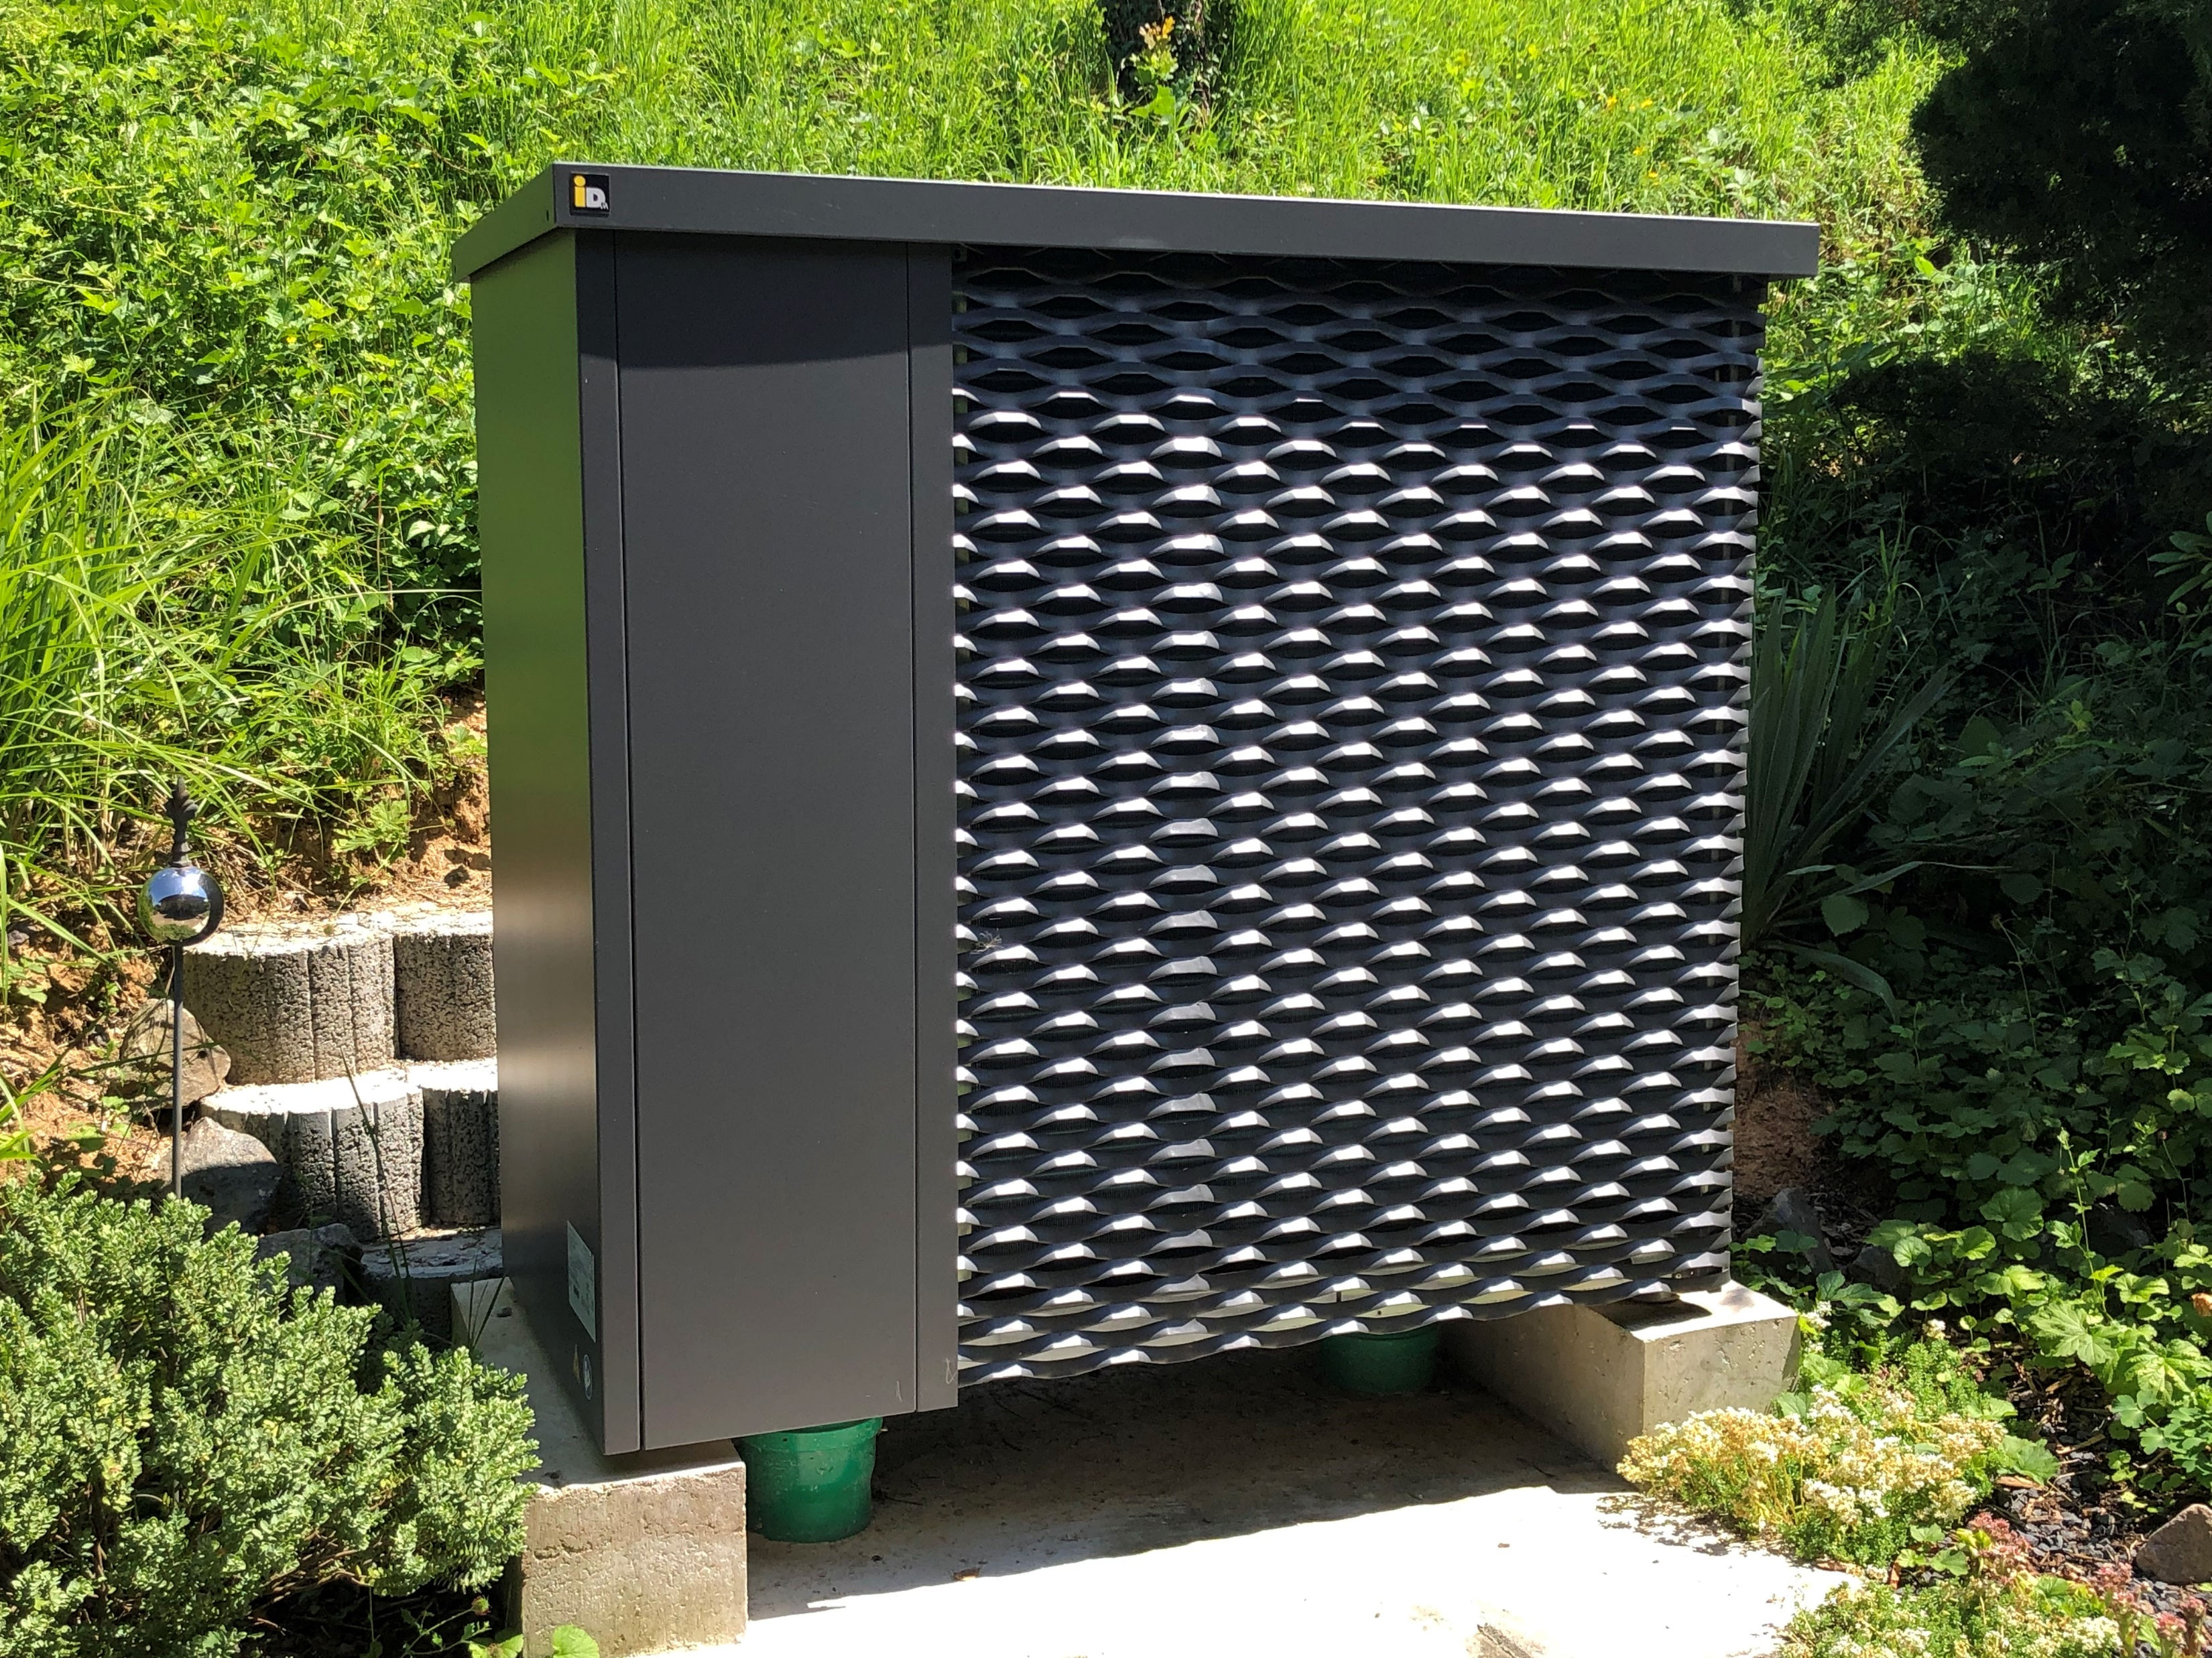
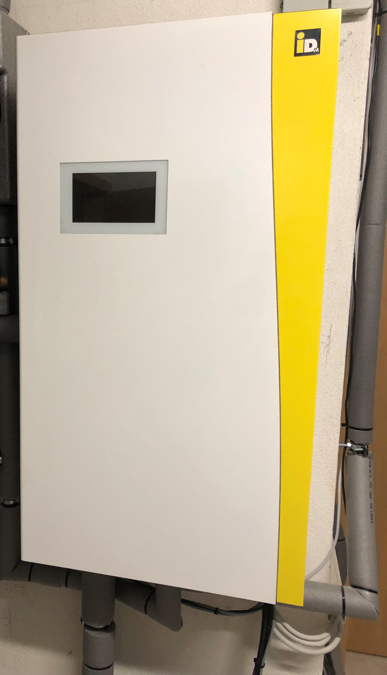
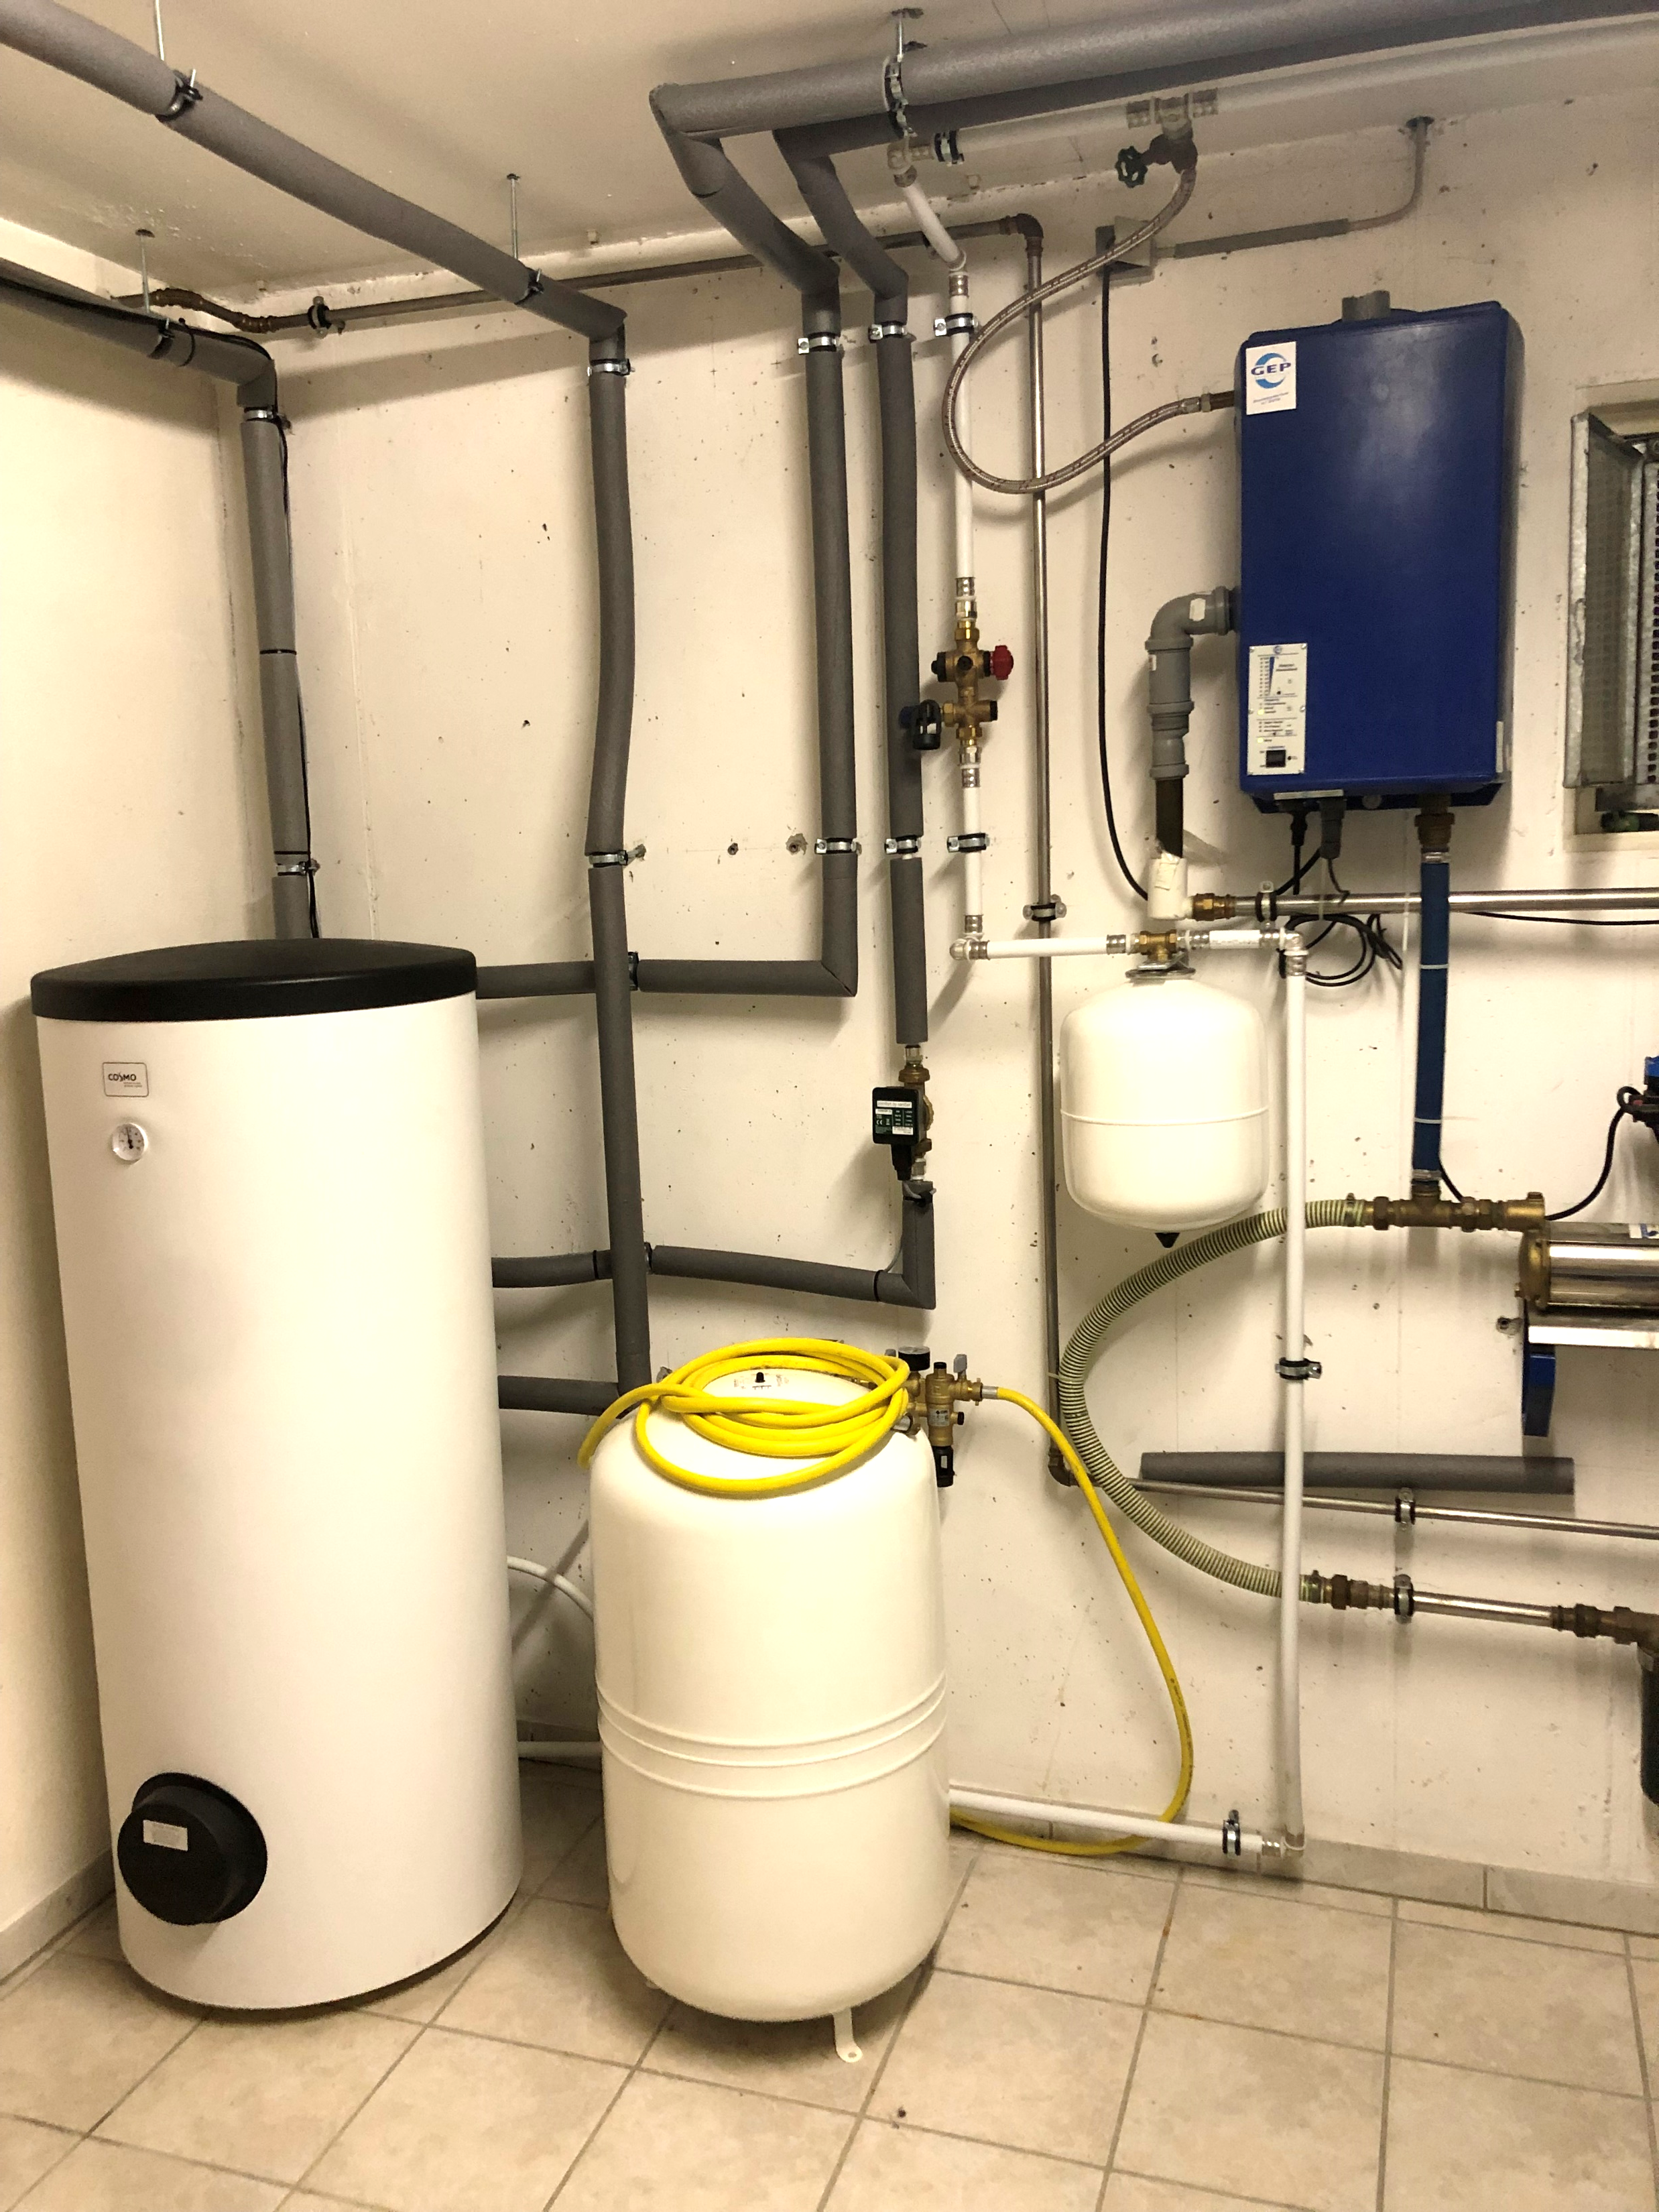
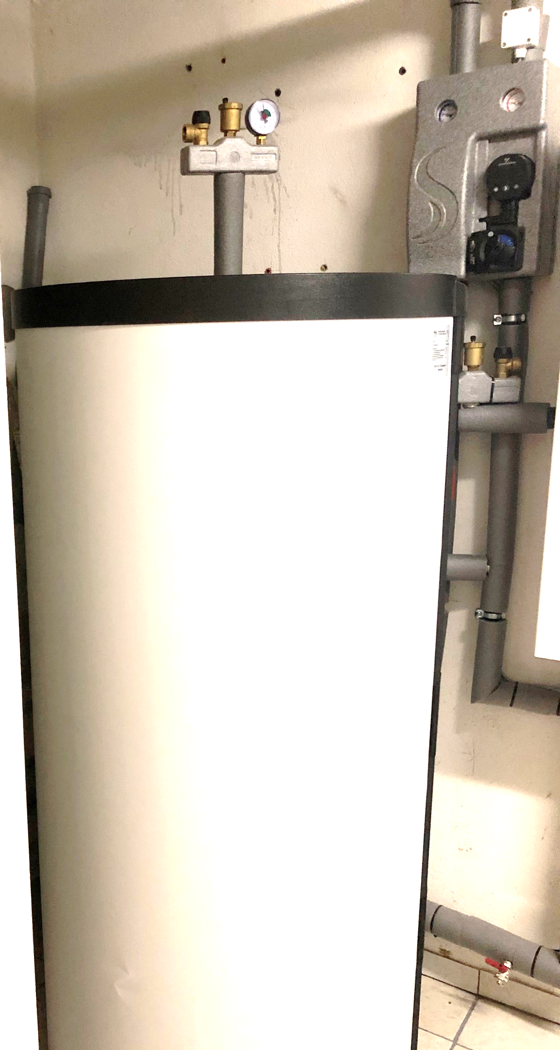
Komponenten der Heizungsanlage (2)
Wärmeerzeugung
Hydraulikmodul
Modulierende Luft-Wasser Monoblock-Wärmepumpe
iDM AERO ALM 6-15
Heizkreis mit Pufferspeicher
500 l
Brauchwasser-Speicher
200 l
Quelle: W. Thiel
Wenige Komponenten bilden die Wärmeerzeugung!

Slide 7
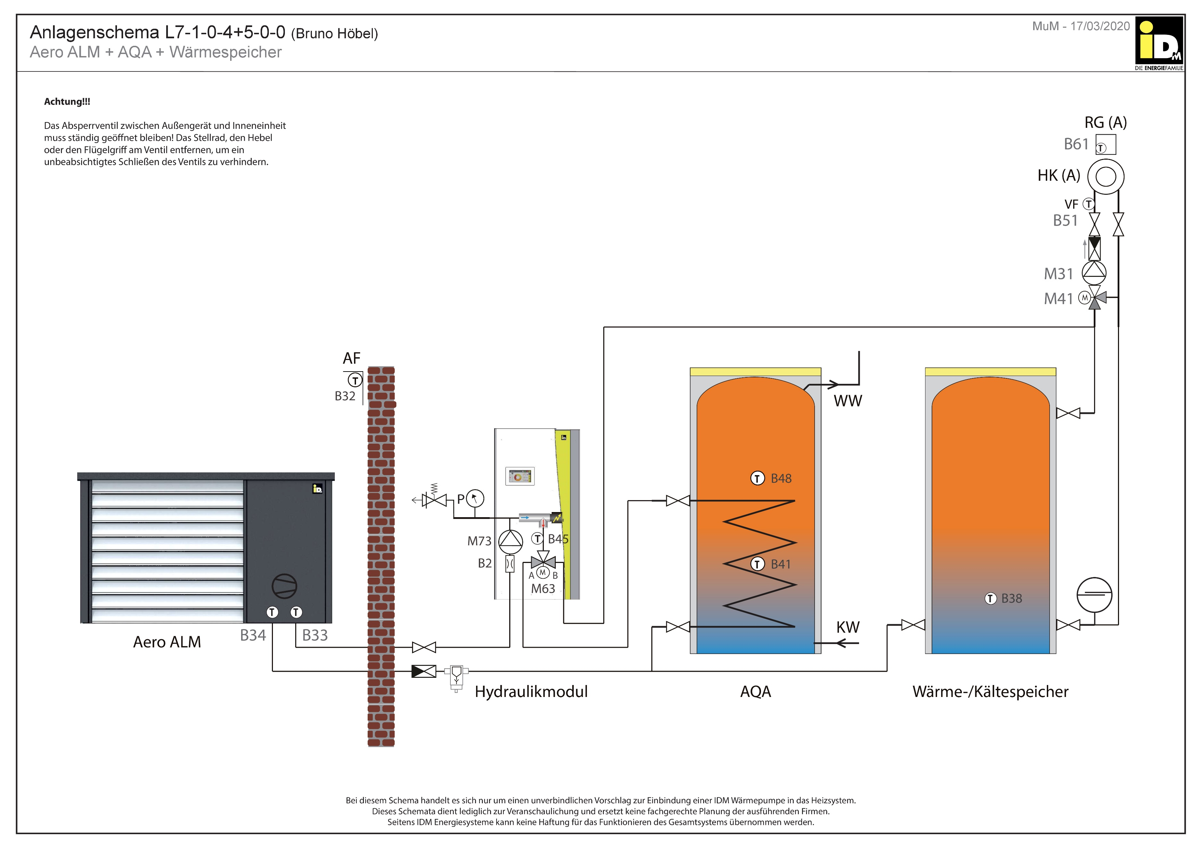
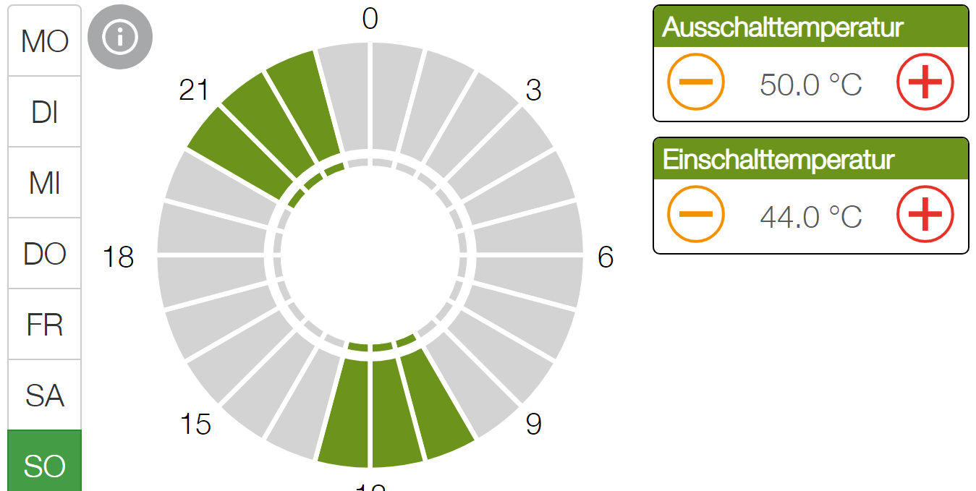






Hydraulik und Regelungstechnik
Rohrschaltplan mit Sensorik, Aktorik und Regelungskonzept
Heizkurve
Navigator-
Display
Zweipunkt-
Regler
Leistungs-
wert (kW)
Leistungs-
wert (kW)
PI
PI
WW
Zirku-
lation
Puffer-
Modus
B48C
Heizkreis-
Modus
B33
B34
B41
WW-
Modus
B2
KW
WW-Speicher
Pufferspeicher
Ein einfaches Konzept!
Quelle: iDM, WT

Slide 8
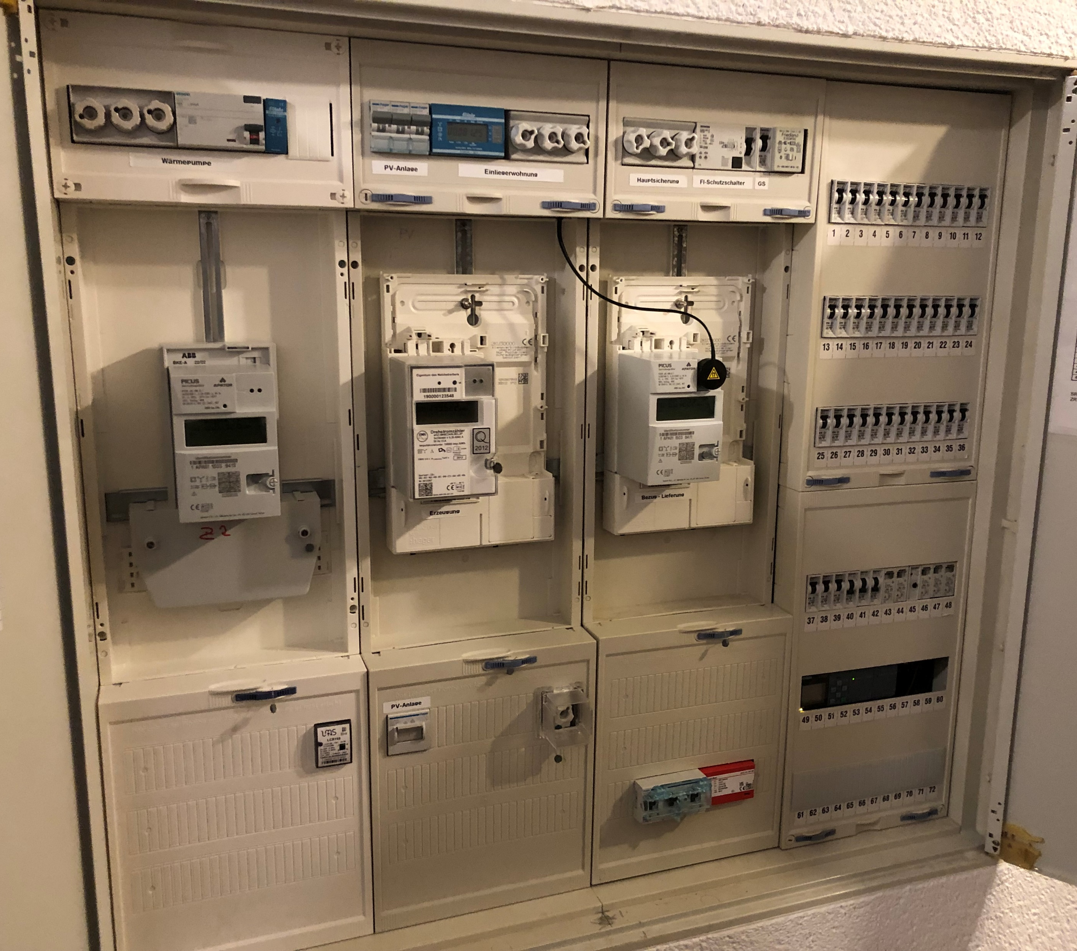
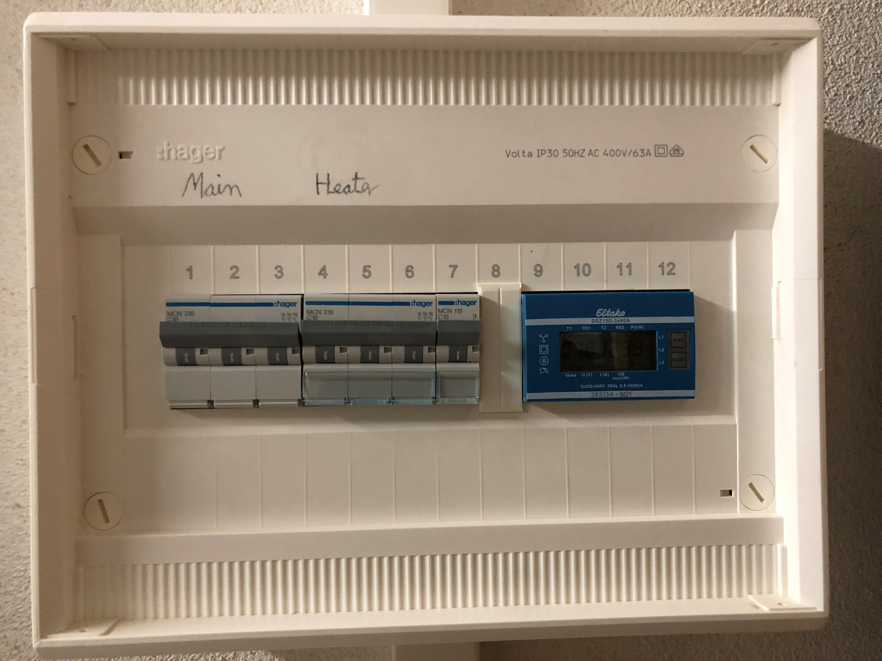
Elektrik (1)
Komponenten
Verbindung zum Sunny Home Manager
Zählerschrank
UV-Wärmepumpe
WPPE-Zähler
Elektronik
Heizpatrone
Verdichter/Ventilator
Z1: Bezug/Lieferung (Pfalzwerke), mit WPPE
Z3: Erzeugung (PV)
Z2 (NEU): Bezug/Lieferung (Hausnetz), ohne WPPE
Quelle: W.T., 19.12.2022
Auch die Elektrik ist überschaubar!

Slide 9


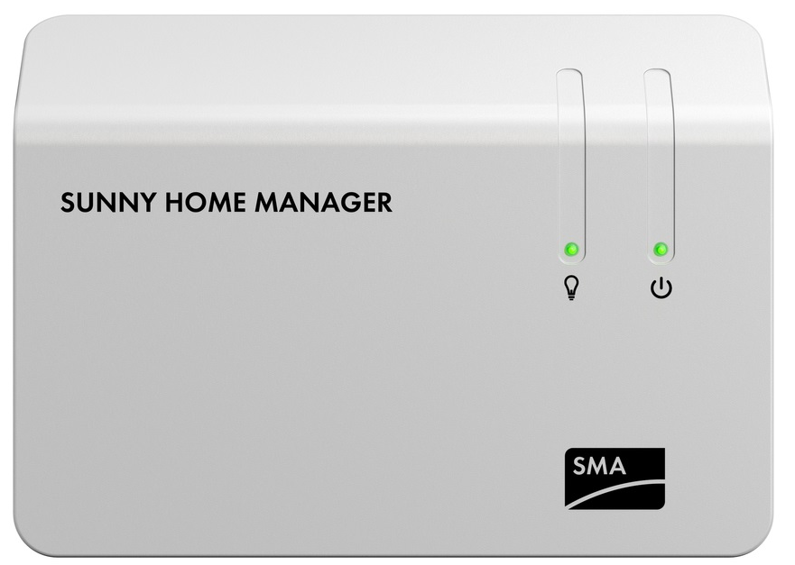



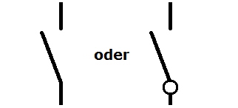

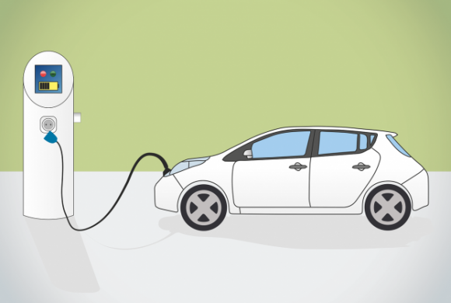
Elektrik (2)
Schaltplan, noch ohne Power-to-Heat-Messkonzept
Datennetz
Module: 79 x 200 W,
Aleo Solar, 15,8 kWp
5,8 kWp Ost, 10 kWp West
WR: SMA TriPower 12000
IBS: 09/2012
Stromnetz
3
3
HAK
Erzeugung
kWh
Bezug
kWh
Lieferung
3
3
3
Hausnetz
3
3
3
. . .
. . .
kWh
Verbraucher
Prius (8,8 kWh) 11/2020
Thermische Leistung: 6-15 kW
Elektrische Leistung: 2,5 bis 5,8 kW
Heizpatrone: 6 kW
IBS: 09/2021
Quelle: W. Thiel
Die Wärmepumpe ist ein steuerbarer Verbraucher (zu- und abschaltbar)!

Slide 10


Elektrik (3)
Schaltplan, mit Power-to-Heat-Messkonzept
Stromnetz
Module: 79 x 200 W,
Aleo Solar, 15,8 kWp
5,8 kWp Ost, 10 kWp West
Quelle: W.T., 19.12.2022
3
HAK
Zählerschrank
3
SLS
3
KST 1
3
Z3L
Z2B.
Z2L.
Z1B.
Z1L.
FI
kWh
kWh
kWh
190000123548
1 APA01 1503 9413
1 APA01 1503 9411
Hausnetz
3
3
KST 2
KST 3
3
3
3
3
. . .
. . .
kWh
KST: Klemmstein
FI
Prius
Verbraucher
(UG, EG, OG)
FI
UV
UV
kWh
Einliegerwohnung
Ein neues Smart-Meter-Konzept könnte vieles einfacher machen!

Slide 11
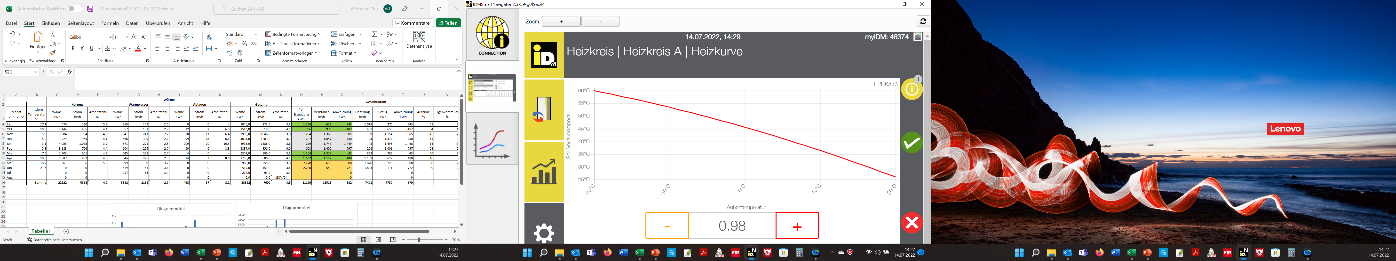
Temperaturdaten (1)
Heizkurve
54°C
-12°C
Quelle: iDM
Bei der Auslegungstemperatur von -12 °C liegt die Vorlauftemperatur der Heizung bei 54 °C!

Slide 12
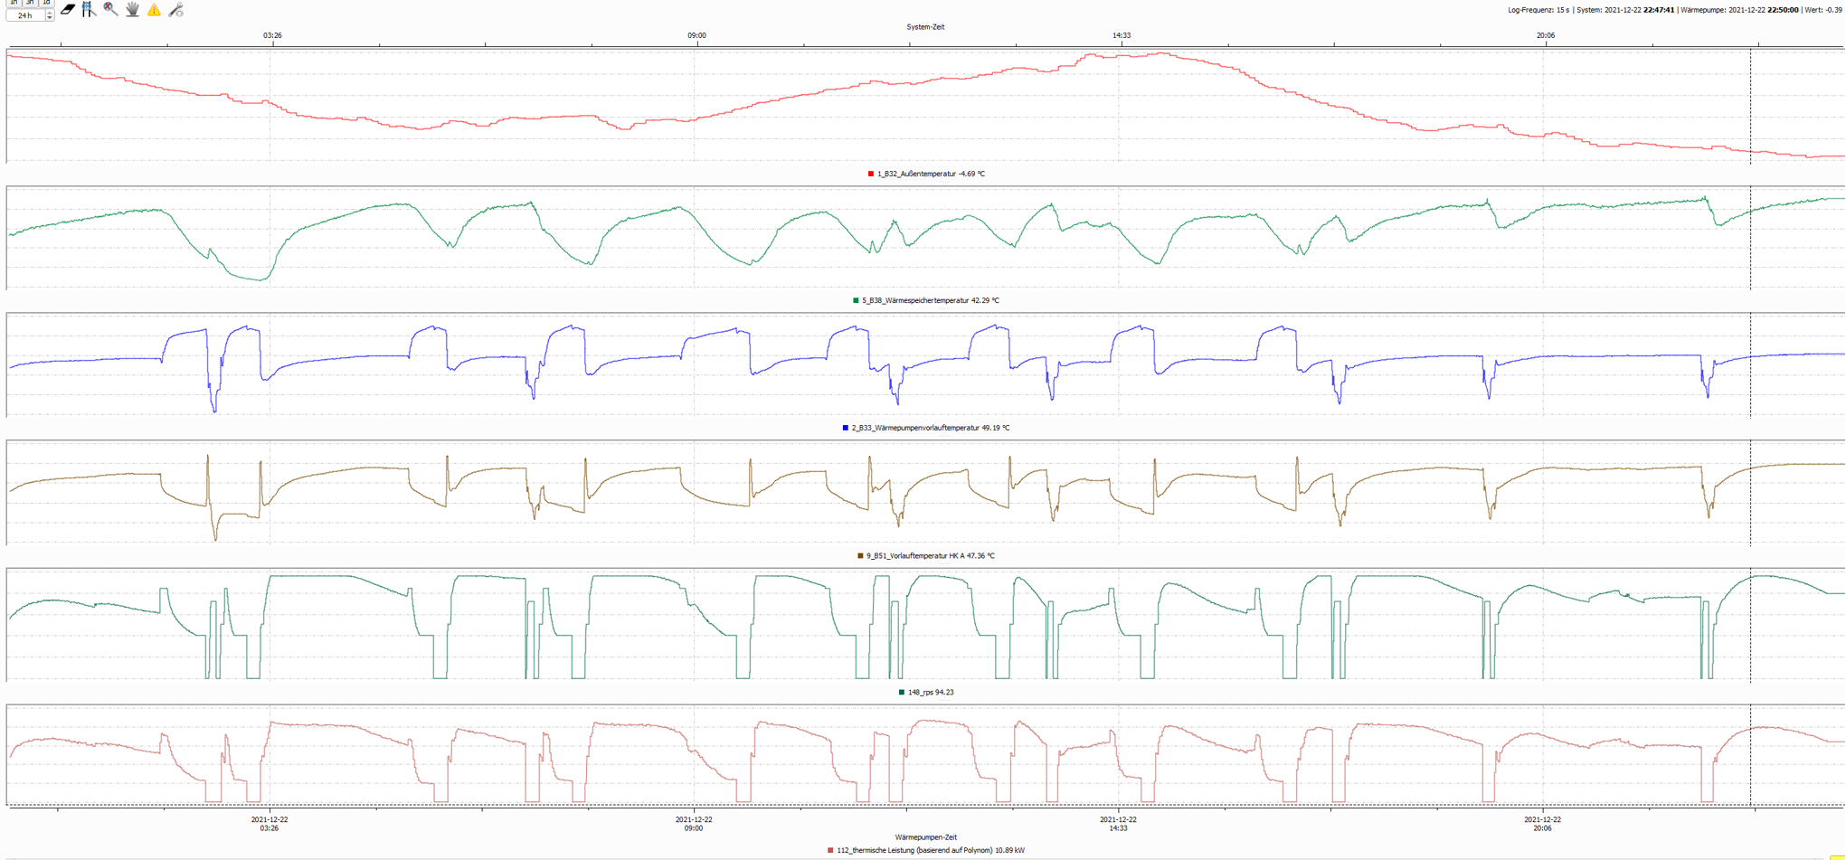
Temperaturdaten (2)
Daten am kältesten Tag der Heizperiode 2021-2022 (22.12.2021)
Raumtemperatur 22°C
22.12.2021, 22:47:41 Uhr
Außentemperatur -4,69°C
Wärmespeichertemperatur 42,29°C
Wärmepumpenvorlauftemperatur 49,19°C
Vorlauftemperatur HKA 47,36°C
U/min 94,23
therm. Leistung 10,89 kW
Quelle: iDM
Temperatur- und Leistungsdaten zeigen: Größe der Wärmepumpe ist richtig ausgelegt!

Slide 13
Energiedaten (1)
Wärme- und Strommengen
kWh
Wärme: Heizung
Warmwasser
Strom: Heizung
Warmwasser
A-Tem-peratur (°C) | Min | 4,8 | -0,1 | -1,1 | -6,1 | -3,0 | -2,5 | -4,2 | -3,6 | 5,4 | 10,2 | 10,7 | 12,3
 | Mittel | 17,1 | 10,0 | 5,0 | 4,2 | 3,1 | 5,9 | 7,5 | 10,3 | 18,2 | 21,6 | 22,8 | 23,3
 | Max | 26,9 | 21,4 | 13,3 | 14,7 | 12,2 | 20,2 | 21,8 | 23,7 | 32,1 | 35,8 | 35,8 | 37,1
Jahres- energie | Heizung |  | Warmwasser |  | Abtauen |  | Gesamt
 | Wärme | Strom | Wärme | Strom | Wärme | Strom | Wärme | Strom
kWh | 22.522 | 5.358 | 6.613 | 2.422 | 468 | 57 | 29.603 | 7.837
% v. Gesamt | 76,1 | 68,4 | 22,3 | 30,9 | 1,6 | 0,7
Quelle: W. Thiel
Die energetischen Einsparungen sind klar zu erkennen!

Slide 14
Energiedaten (2)
Arbeitszahlen (AZ)
AZ
AZ-Heizung
AZ-Warmwasser
A-Tem-peratur (°C) | Min | 4,8 | -0,1 | -1,1 | -6,1 | -3,0 | -2,5 | -4,2 | -3,6 | 5,4 | 10,2 | 10,7 | 12,3
 | Mittel | 17,1 | 10,0 | 5,0 | 4,2 | 3,1 | 5,9 | 7,5 | 10,3 | 18,2 | 21,6 | 22,8 | 23,3
 | Max | 26,9 | 21,4 | 13,3 | 14,7 | 12,2 | 20,2 | 21,8 | 23,7 | 32,1 | 35,8 | 35,8 | 37,1
Jahresarbeitszahlen (JAZ) | Heizung | Warmwasser | Gesamt *)
 | 4,2 | 2,7 | 3,8 *) inkl. abtauen
Quelle: W. Thiel
Die Arbeitszahlen können sich sehen lassen, insbesondere im Bestand mit Heizkörper!

Slide 15
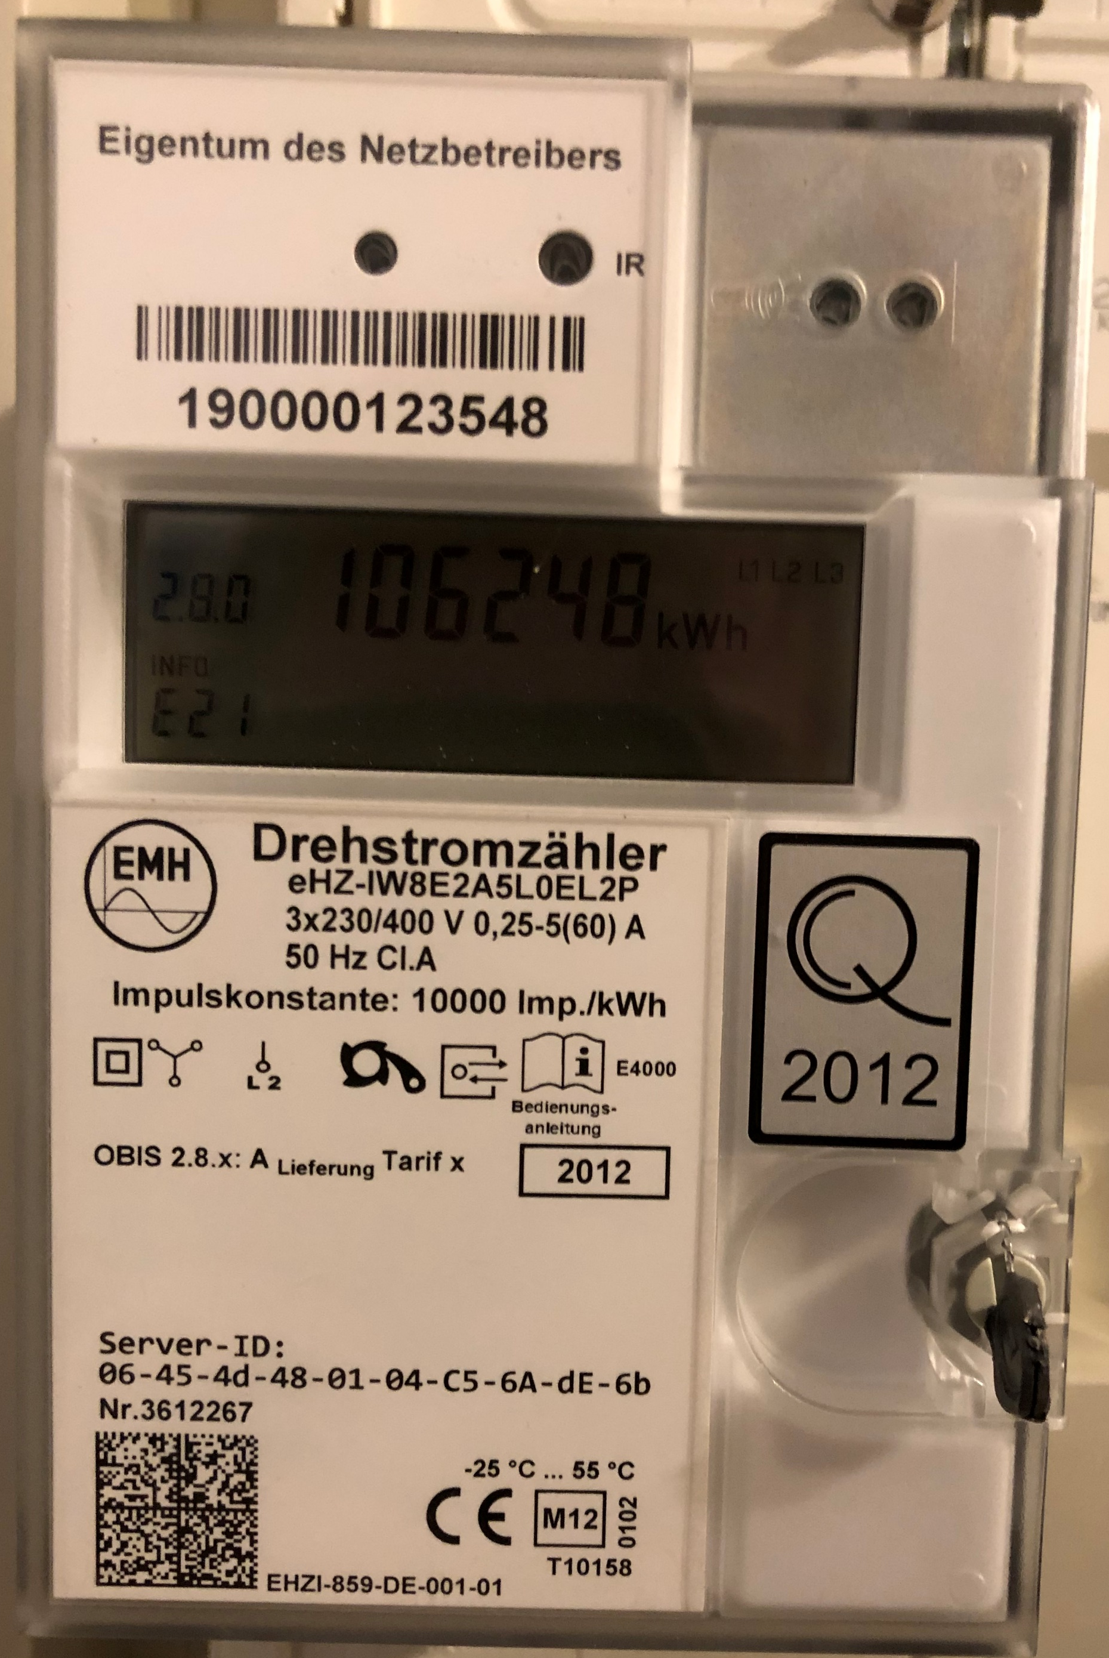
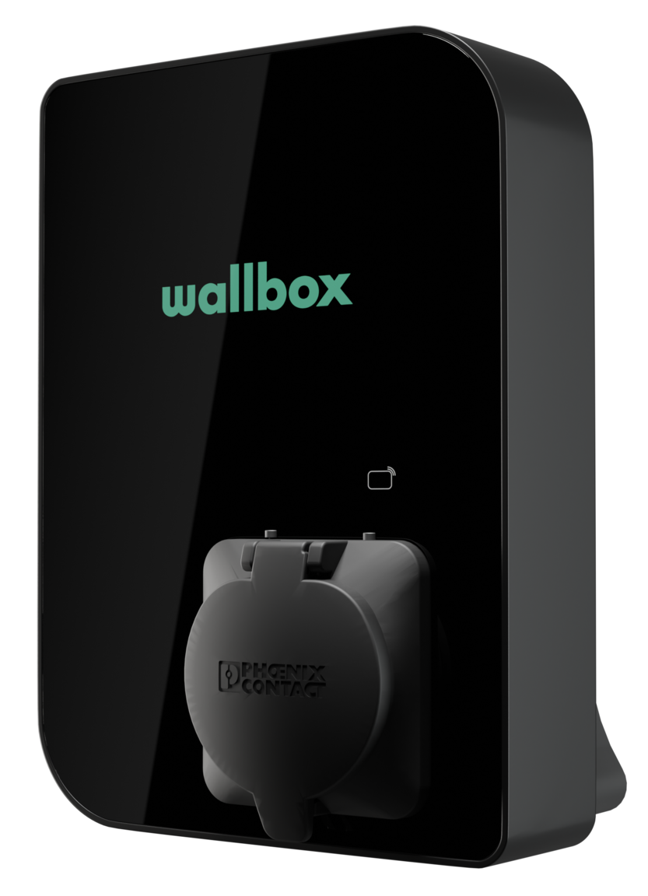


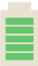
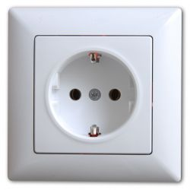
Sektorkopplung beim Verbraucher: „ProSumer“
Komponenten und Funktionsprinzip
EVU-Netz 400 V AC
Datennetz Internet
Energetische Sanierung/
Dämmung
Von den 20,3 Mio. Heizungs-anlagen im Bestand sind ca. 70% der Öl- und 60% der Gasheizungen älter als 20 Jahre!
Quelle: Schornsteinfeger-handwerk 2020
Achtung: nur noch fossilfreie Wärmeerzeuger im Neubau und
bei grundlegenden Renovierungen im Bestand!
D.h. keine Öl- oder Gasheizungen mehr!
Hausnetz
Quelle: ISE e.V.
Die Investitionen für den ProSumer sollten mit dem Energieberater sorgfältig geplant werden
Der Akku des Autos kann zukünftig auch für den Energiebedarf des Hauses verwendet werden
Der ProSumer kann zukünftig über das Datennetz auch netzdienliche Funktionen übernehmen
Der ProSumer erreicht je nach Konfiguration hohe Autarkiegrade
Im Neubau UND Bestand einsetzbar. ProSumer: Produzent und Konsument!
Dieses Konzept wird die Energiewende mit einer maximalen Eigenversorgung revolutionieren !

Slide 16
ProSumer: Projekt Hergersweiler (1)
Erzeugung und Verbrauch (09/2021-08/2022)
kWh
Energieerzeugung (PV)
Energieverbrauch
Energie- | Erzeugung (PV) | Verbrauch | Saldo
kWh | 15.540 | 12.535 | 3.005
Quelle: W. Thiel
Bilanziell ist dieser ProSumer mehr als ausgeglichen!

Slide 17
ProSumer: Projekt Hergersweiler (2)
Saisonale Betriebsphasen (09/2021-08/2022)
1/3 Winter: ProSumer ← Energieversorger
Δ: - 4.779 kWh
Nov
Dez
Jan
Feb
1/3 Übergangszeit:
Herbst:
ProSumer
Δ: 555 kWh
Okt
Mrz
Frühjahr:
ProSumer
Δ: 522 kWh
Sep
Apr
Aug
Mai
Jul
Jun
1/3 Sommer: ProSumer → Energieversorger
Δ: 6.707 kWh
Quelle: W. Thiel
Die Sommer-Überschüsse des ProSumers müsste man in den Winter retten können!

Slide 18
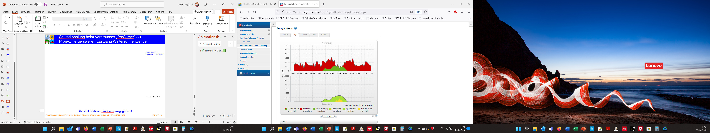
ProSumer: Projekt Hergersweiler (3)
Tageslastgang „Wintersonnenwende“
Energie-Saldo:
- 68,2 kWh
- 84%
Quelle: W. Thiel
Winter: ProSumer hat gleichzeitig hohen Energiebedarf und geringen PV-Ertrag!

Slide 19
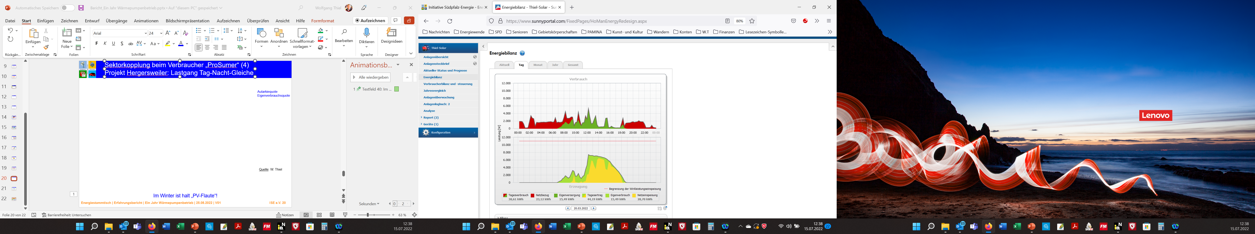
ProSumer: Projekt Hergersweiler (4)
Tageslastgang „Tag-Nacht-Gleiche“
Energie-Saldo:
+ 5,6 kWh
+ 14%
Quelle: W. Thiel
Gut ausgeglichen!

Slide 20
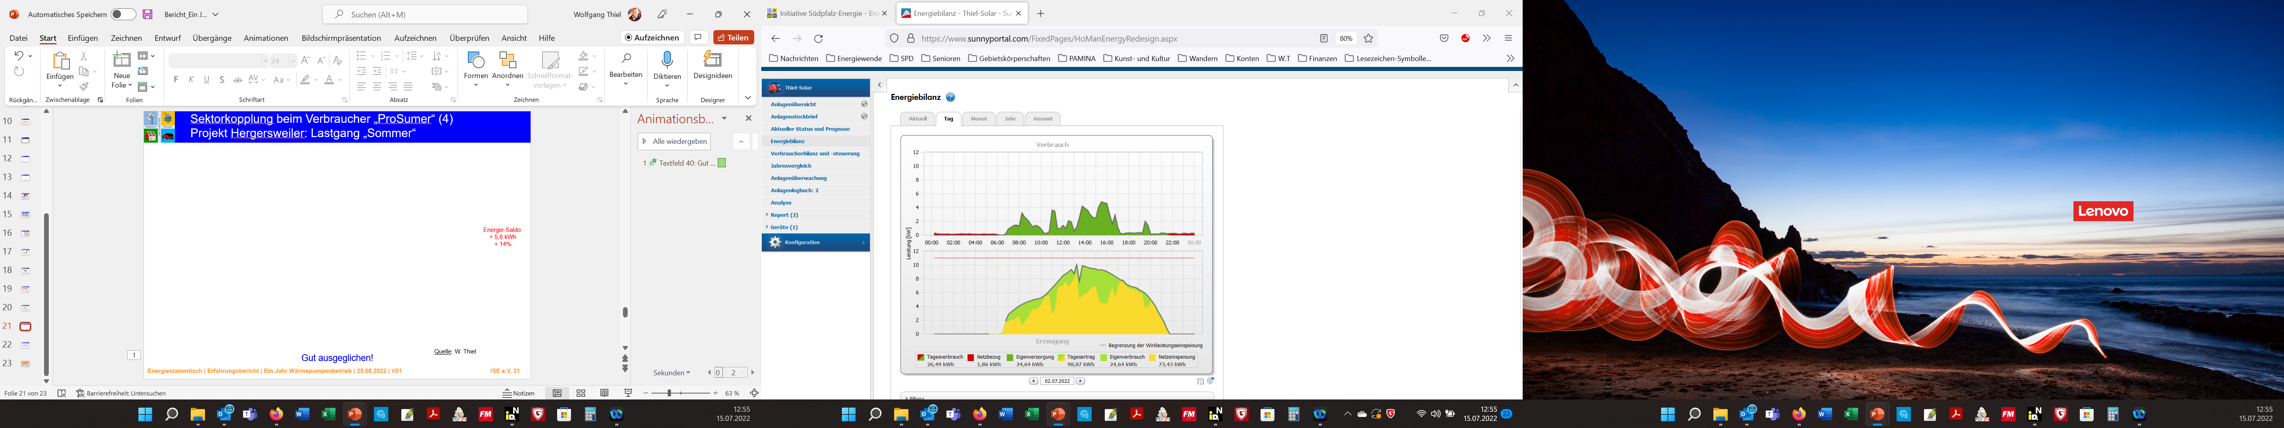
ProSumer: Projekt Hergersweiler (5)
Tageslastgang „Sommertag“
Energie-Saldo:
+ 71,6 kWh
+ 270 %
Quelle: W. Thiel
„. . . und es war Sommer . . .“!

Slide 21
ProSumer: Projekt Hergersweiler (6)
Autarkie- und Eigenverbrauchsquote (09/2021-08/2022)
%
Autarkiequote
Eigenverbrauchsquote von Erzeugung
Jahresquoten | Autarkie | Eigenverbrauch
% | 36,2 | 29,2
Quelle: W. Thiel
Mit einem Akku könnte der ProSumer für 2/3 des Jahres zu 100 % autark sein!

Slide 22
ProSumer: Projekt Hergersweiler (7)
Energie- und Betriebskostenvergleich (09/2021-08/2022)
Daten und Fakten
Σ 41.850
Energie (Bezug)/a (kWh)
Strom (Haushalt): 3.662 kWh/a
Auto: 12.579 km/a
Wärmebedarf: 29.603 kWh/a
H-Strom
Auto
Einsparung ggü. „ohne E-Wende“
26.568kWh, 63,5%
31.521kWh, 75,3%
Energie (E)-Wende mit
- Wärmepumpe Luft/Wasser
- PlugIn Hybrid
- noch ohne Akku
Σ 15.282
Wärme
Σ 10.329
Verbrauchswerte
- C-Klasse: 6,5 l/100 km
- Prius: 4,5 l/100 km
- Prius: 17,9 kWh/100 km
Betriebskosten (Bezug)/a (€)
Einsparung ggü. „ohne E-Wende“
Σ 6.933
2.507€, 36,2 %
4.026€, 58,1 %
„Brennstoff“-Preise (02.08.2022)
- Strompreis/kWh: 31,42 € ct
- Einsp.Vergüt./kWh: 18,5 € ct
- Dieselpreis/i: 1,90 €
- Benzinpreis: 1,72 €
- Heizölpreis/l: 1,50 €
Σ 4.426
Σ 2.907
Autarkiegrad: 36,2%
ohne E-Wende
mit E-Wende
ohne PV
mit E-Wende
mit PV
Quelle: W. Thiel
Neue Technologien auf der Verbraucherseite bringen den größten Einsparhub beim ProSumer!

Slide 23

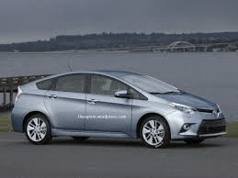
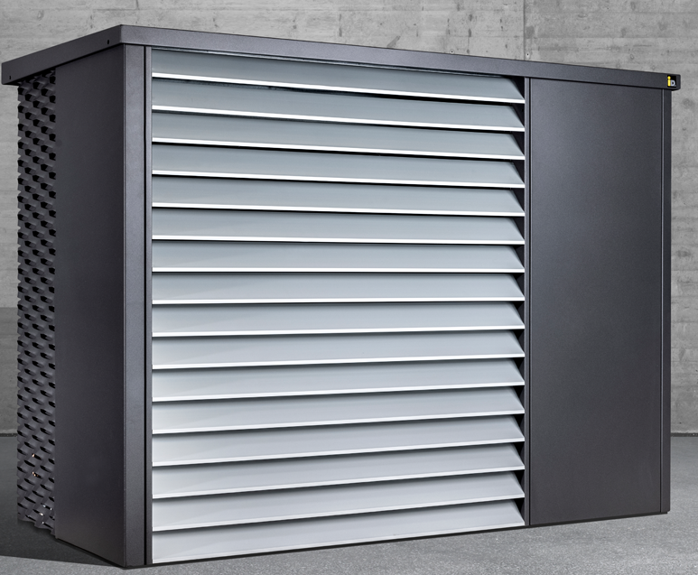

ProSumer: Projekt Hergersweiler (8)
Einspar./Einnahm. ggü. „ohne Energiewende“, (Betriebskosten)
Verbraucher
ohne EW
mit EW+PV
Stromverbrauch | Bezug 100 % |  | Bezug 64 %
kWh/a | €/a | kg CO₂/a | kWh/a | €/a | kg CO₂/a
3.662 | 1.151 | 1.604 | 2.335 | 734 | 1.023
Einsparungen beim Bezug
kWh/a | %/a | €/a | %/a | kg CO₂/a | %/a
1.327 | 36,2 | 417 | 36,2 | 581 | 36,2
H-Strom
Laufleistg. | C-Klasse Diesel-Werte |  |  | Prius-Werte
km/a | kWh/a | €/a | kg CO₂/a | kWh/a | €/a | kg CO₂/a
12.579 | 8.585 | 1.554 | 2.167 | 2.996 | 603 | 724
Einsparungen beim Bezug
kWh/a | %/a | €/a | %/a | kg CO₂/a | %/a
5.589 | 65,1 | 950 | 61,2 | 1.335 | 61,6
Auto
Wärmeverbrauch | Öl-Werte |  | WPPE-Strom-Werte
kWh/a | €/a | kg CO₂/a | kWh/a | €/a | kg CO₂/a
29.603 | 4.229 | 7.443 | 4.998 | 1.570 | 2.189
Einsparungen beim Bezug
kWh/a | %/a | €/a | %/a | kg CO₂/a | %/a
24.605 | 83,1 | 2.669 | 62,9 | 5.254 | 70,6
Heizung
langjähriger Öl-Verbrauch: 3.000 l/a
Erzeugung | Lieferung zu PW |  | interne Lieferung
kWh/a | kW/ah | €/a | kWh/a | €/a
15.540 | 10.999 | 2.039 | 4.541 | 842
Verbrauch | Bezug von PW |  | interner Bezug
kWh/a | kWh/a | €/a | kWh/a | €/a
12.535 | 7.994 | 2.512 | 4.541 | 842
Saldo
kWh/a | €/a
3.005 | -472
Strom-Bilanz
Quelle: W. Thiel
ProSumer-Ergebnis (Einsparungen/Einnahmen) ggü. „ohne E-Wende“ – eine Erfolgsstory!
= Kosteneinspar. (€) (H-Strom + PlugIn Hybrid + Heizung) + Lieferung zu PW
= ( 417 + 950 + 2.659 ) + 2.039 = 4.026+2.039 =
6.065€/a
= CO₂-Einspar. (kg) ( 581 + 1.335 + 5.254 ) + 4.818 = 7.206+4.857 =
11.987 kg CO₂/a

Slide 24
Fazit
Vor dem Umstieg vom fossilen Wärmeerzeuger auf eine Wärmepumpe ist eine gründliche energetische Bestandsanalyse des Hauses durch einen Energieberater notwendig: Wärmedämmung des Hauses?; Wärmebedarf?; bisheriger Brennstoffverbrauch?; ausreichende Dimensionierung der Heizkörper? etc..
Ein auf Wärmepumpen spezialisierter, erfahrender Heizungsbauer kann aufgrund der Bestandsanalyse die Wärmepumpenanlage optimal für das Haus auslegen.
Die noch relativ hohen Investitionskosten der Wärmepumpenanlage ggü. einem fossilen Wärmeerzeuger werden durch die BAFA-Förderung abgemildert.
Die im Projekt Hergersweiler festgelegte EEG-Einspeisevergütung (0,18 €/kWh) steht in einem krassen Verhältnis zu den PW-Bezugskosten (0,314 €/kWh)!
Aktuelle PV-Werte (7/2022, €/kWh): EEG-Einsp.Verg.: 0,086; solarer Monatsmarktwert (ÜNB): 0,261.
Die bei der Vorplanung berechneten Einsparungen beim Energieverbrauch und damit auch bei den Betriebskosten und den CO₂-Emissionen haben sich bestätigt!
Die Umstellung auf die Wärmepumpe bringt den größten Einsparhub beim ProSumer. Deshalb kann diese Investition jedem Hausbesitzer nach der energetischen Sanierung als 1. Maßnahme „wärmstens“ empfohlen werden! Ein jährliches Monitoring ist dennoch unerlässlich!
Die Wärmepumpe im Bestand (mit Heizkörper), aber auch beim Neubau, in Kombination mit einer
PV-Anlage und einem E-Auto sind die Mittel der Wahl für eine erfolgreiche Sektorkopplung beim Verbraucher, dem sogenannten „ProSumer“. Hierzu sollte der „Häuslebauer“ einen langfristigen Investitionsplan mit dem Energieberater aufstellen.
Gesamt-Fazit: . . .„ich würde es wieder tun!“ . . .

Slide 25
Danke . . .
…dem ISE e.V.-Konzept-Team
Wolfgang Thiel, Projektleiter
Wolfgang Fedderken
Prof. Dr. Karl Keilen
Dr. Gerhard Lausterer
Michael Linder
Volker Wander
…der Heizungsfirma Oldenburg
Henrik Oldenburg

Slide 26

!100% !
Vielen Dank für Ihre Aufmerksamkeit
2040
Wolfgang Thiel, Vorsitzender
Initiative Südpfalz-Energie (ISE e.V.)
www.i-suedpfalz-energie.de/
Tel.: +49 172 7419812
eMail: wolfgang@thiel-wt.de

Slide 27
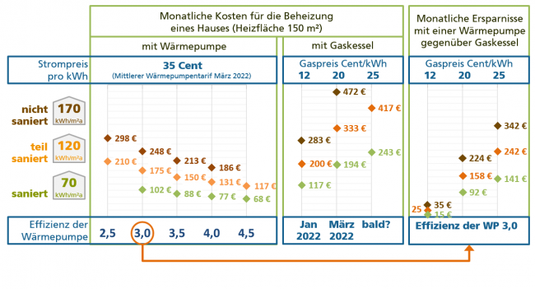
Fraunhofer ISE: Wärmepumpen, Ökonomische Betrachtung
der Betriebskosten, neue Sichtweise
Monatliche Betriebskosten für Häuser mit 150 m² Heizfläche und unterschiedlichen energetischen Standards sowie monatliche Ersparnisse mit einer Wärmepumpe . © Fraunhofer ISE, Dr. Marek Miara

